Slide 1
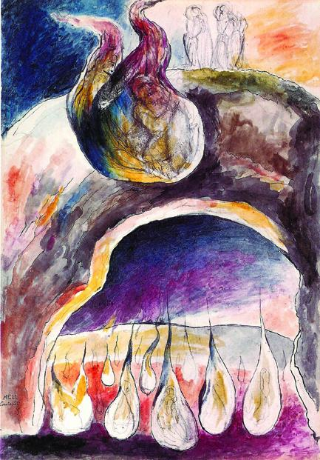
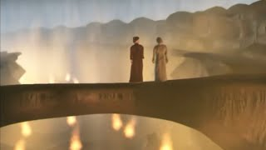
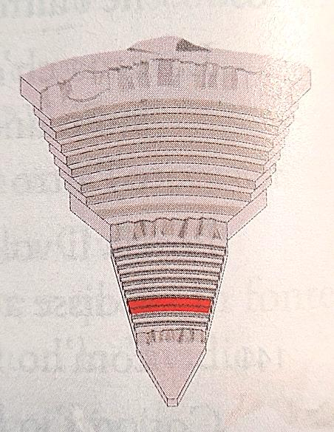
Canto XXVI
Il Canto di Ulisse
TEMPO
Sabato 9 aprile1300, mezzogiorno
LUOGO
CERCHIO VIII (Malebolge)
fraudolenti
BOLGIA VIII
consiglieri fraudolenti
PERSONAGGI
Dante, Virgilio, Ulisse, Diomede
PENA E CONTRAPPASSO
coloro che si servirono della lingua con l‘intento di offrire suggerimenti ingannevoli, sono ora imprigionati in lingue di fuoco.

Slide 2
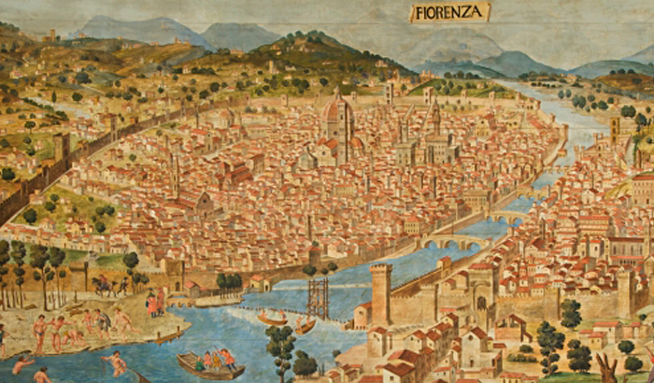
L’ATTACCO DI DANTE (vv. 1 – 12)
LA CORRUZIONE DELLA SUA CITTÀ: FIRENZE
Dante pronuncia un’invettiva contro Firenze la cui fama si è diffusa fino all’Inferno. Nella precedente bolgia infatti, la settima, ha incontrato cinque ladri fiorentini, provando estrema vergogna, poiché questo fatto non giovava alla reputazione della città. Il poeta immagina dunque un destino avverso per Firenze, in cui proliferano gelosia e desiderio di vendetta tanto da indurre le circostanti cittadine ad augurarne la decadenza.
Nonostante lo sdegno e l’ira, Dante prova un profondo amore verso Firenze e ben sa che più l’intervento divino tarderà, più sanguinerà il suo cuore di cittadino.

Slide 3
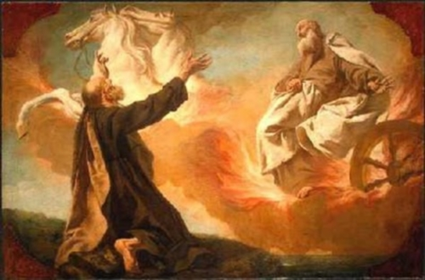
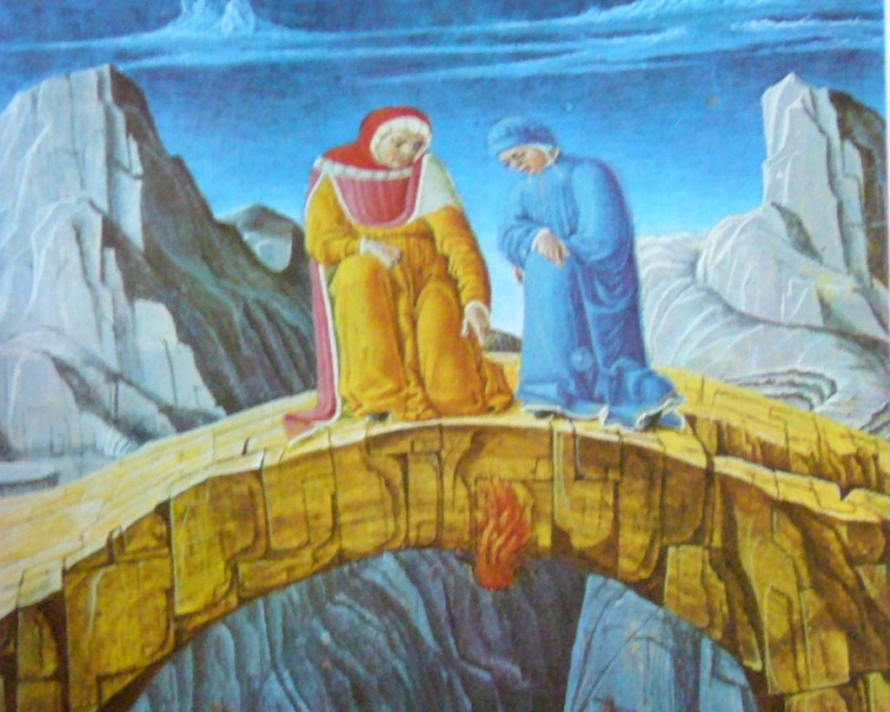
‘’Quante ‘l villan ch’al poggio si riposa, […] vede lucciole giù per la vallea,
di tante fiamme tutta risplendea l’ottava bolgia.’’ (vv.13-48)
Dante e Virgilio si allontanano dalla settima bolgia e giungono al punto più alto che sovrasta l’ottava. Qui Dante guarda in basso e ciò che vede lo spinge a tenere a freno l’ingegno per evitare di agire senza l’aiuto della virtù e perdere il bene che la Provvidenza gli ha concesso.
In fondo alla bolgia tante fiamme come il contadino quando a fine giornata d’estate si stende per riposarsi sopra la collina e nella valle sottostante vede tante lucciole.
Dante nel fondo della bolgia, sotto le fiamme, non vede muoversi i dannati racchiusi all’interno, come il profeta Eliseo che vide il carro che rapì Elia allontanarsi nel cielo distinguendo solo una fiamma che saliva. Il poeta si sporge dal ponte per vedere, protendendosi al punto che cadrebbe di sotto se non si aggrappasse a una sporgenza rocciosa; e Virgilio, che lo vede così attento, gli spiega che dentro ogni fuoco c'è lo spirito di un peccatore (i consiglieri fraudolenti).

Slide 4
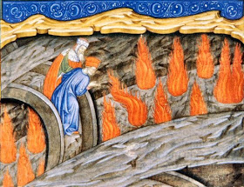
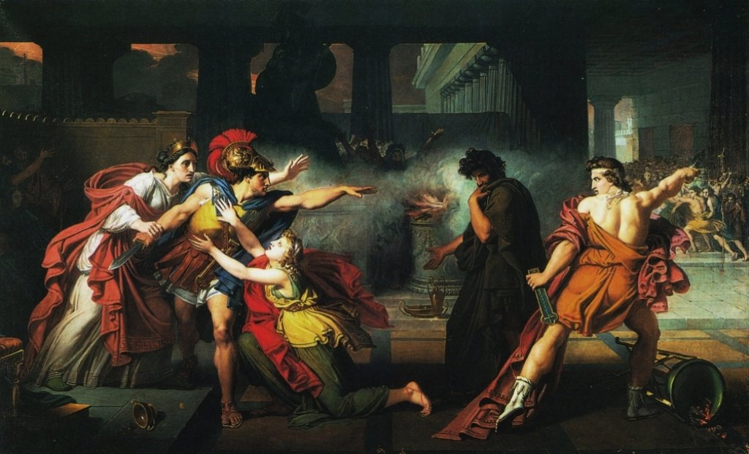
LA BOLGIA
DEI CONSIGLIERI FRAUDOLENTI (vv.49-63)
Dante ringrazia Virgilio per la spiegazione, ma dice che aveva già capito che ogni fiamma nasconde un peccatore. In seguito chiede chi ci sia all’interno di quella fiamma che si leva con due punte simile al rogo funebre di Eteocle e Polinice (fratelli il cui odio continuò persino dopo la morte*).
Virgilio risponde che all’interno di quella fiamma si trovano Ulisse e Diomede che furono insieme nel peccato e che adesso sono insieme nella pena. Le due anime sono punite per l’inganno del cavallo di Troia, stratagemma con cui hanno portato via Achille da Deidamia, e per il furto della statua del palladio (*).

Slide 5
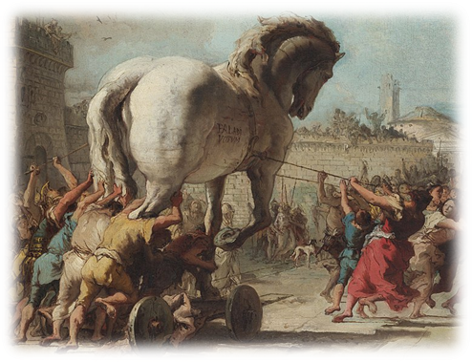
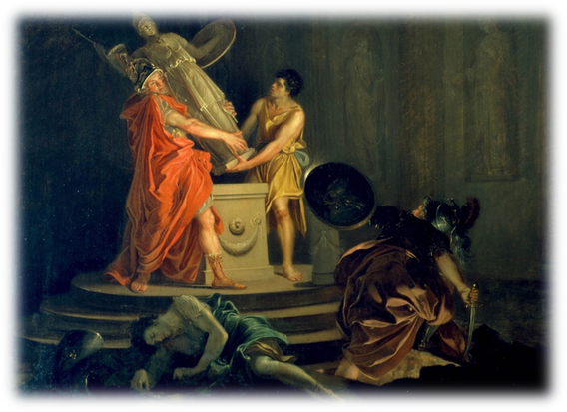
LA BOLGIA DEI CONSIGLIERI FRAUDOLENTI (vv. 49-63)

Slide 6
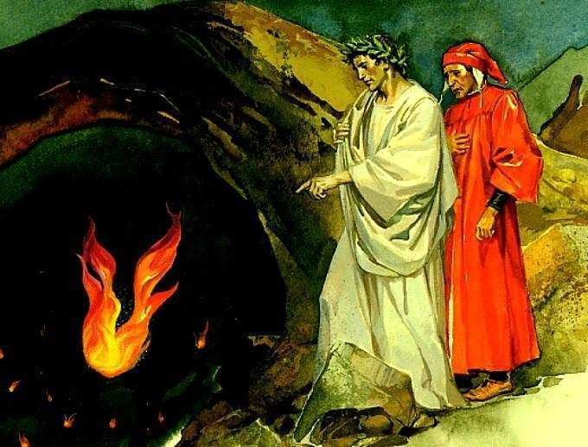
LA BOLGIA
DEI CONSIGLIERI FRAUDOLENTI
Incontro con Ulisse e diomede (vv.64-84)
Dante chiede a Virgilio se le due anime possono parlare e poi lo prega di fare avvicinare la fiamma poiché ha un gran desiderio di intrattenere un discorso con questi due dannati. Virgilio gli risponde che la sua richiesta è degna di lode e lo invita a tacere poiché le due anime sono greche e dunque potrebbero essere restie a parlare con Dante (vv. 74-75).
Quando la fiamma si avvicina, Virgilio parla ai due dannati e chiede a uno di loro di raccontare le circostanze della sua morte in virtù dei meriti che Virgilio ha acquistato presso entrambi quando in vita ha scritto gli alti versi.

Slide 7
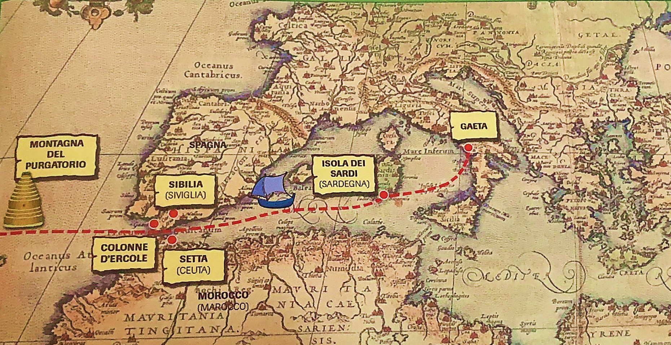
MAPPA DEL PERCORSO BATTUTO DA ODISSEO E I SUOI COMPAGNI

Slide 8
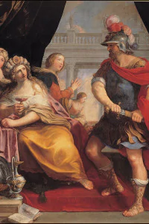
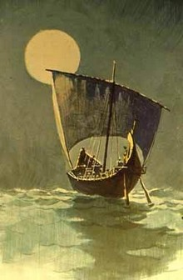
IL RACCONTO DI ULISSE
IL VIAGGIO ALLE COLONNE D’ERCOLE (vv. 85-111)
La punta più alta della fiamma inizia ad agitarsi mormorando come se fosse colpita dal vento, volgendo la cima da una parte all’altra; fuoriesce una voce: a parlare è Ulisse. Ulisse racconta che dopo essersi separato da Circe nell’isola di Gaeta (Eea), presso cui si era trattenuto più di un anno, continuò il suo viaggio per il grande desiderio di esplorare il mondo e i costumi dei vari popoli.
Non lo bloccarono né la nostalgia per il vecchio padre né quella per il figlio né l’amore per sua moglie. Dunque Odisseo si mette in viaggio con i suoi compagni che non lo abbandonano nemmeno in questa occasione. La sua nave viaggia nel Mediterraneo verso ovest, costeggiando la Spagna, la Sardegna e il Marocco.

Slide 9
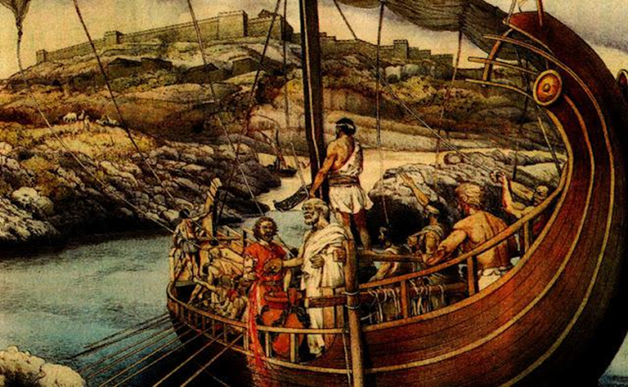
IL RACCONTO DI ULISSE
IL VIAGGIO ALLE COLONNE D’ERCOLE (vv. 85-111)
Infine quando lui e i compagni sono molto anziani giungono nello Stretto di Gibilterra, dove Ercole pose le colonne per segnalare all’uomo il limite che non deve essere oltrepassato.
A questo punto la nave ha a destra Siviglia e a sinistra Ceuta. Quindi Ulisse pronuncia un discorso ai compagni per esortarli a proseguire, a spingersi oltre le colonne d’Ercole e intraprendere questo viaggio.

Slide 10
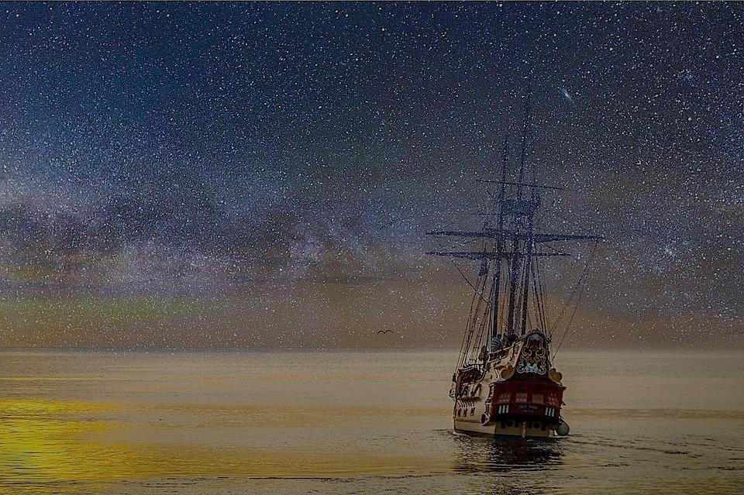
IL RACCONTO DI ULISSE
IL Viaggio nell’emisfero australe (vv. 112-142)
Ulisse così invita i compagni a non privarsi per i pochi anni che restano loro dell’esperienza di visitare l’emisfero sud totalmente disabitato e a pensare al fatto che non furono creati per vivere come bestie bensì per ricercare la virtù e la conoscenza.
Così i compagni, pieni di ardore, proseguono superando le colonne d’Ercole e iniziano il folle viaggio. Si spingono così tanto a largo che nella notte vedono le costellazioni del polo sud, mentre il polo settentrionale era così basso che non fuoriusciva dall’orizzonte.

Slide 11
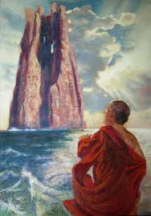
IL RACCONTO DI ULISSE
IL VIAGGIO NELL’EMISFERO AUSTRALE (vv. 112-142)
Dall’inizio del viaggio il plenilunio si è ripetuto cinque volte (sono passati cinque mesi) quando Ulisse e i compagni scorgono una montagna: si tratta della montagna del Purgatorio; tutti sono contenti, tuttavia presto l’allegria si tramuta in pianto. Infatti dalla montagna si leva un turbine che colpisce la prua della nave facendola ruotare per tre volte su se stessa. Alla quarta volta la nave si inabissa sollevando la poppa e venendo inghiottita dal mare.

Slide 12
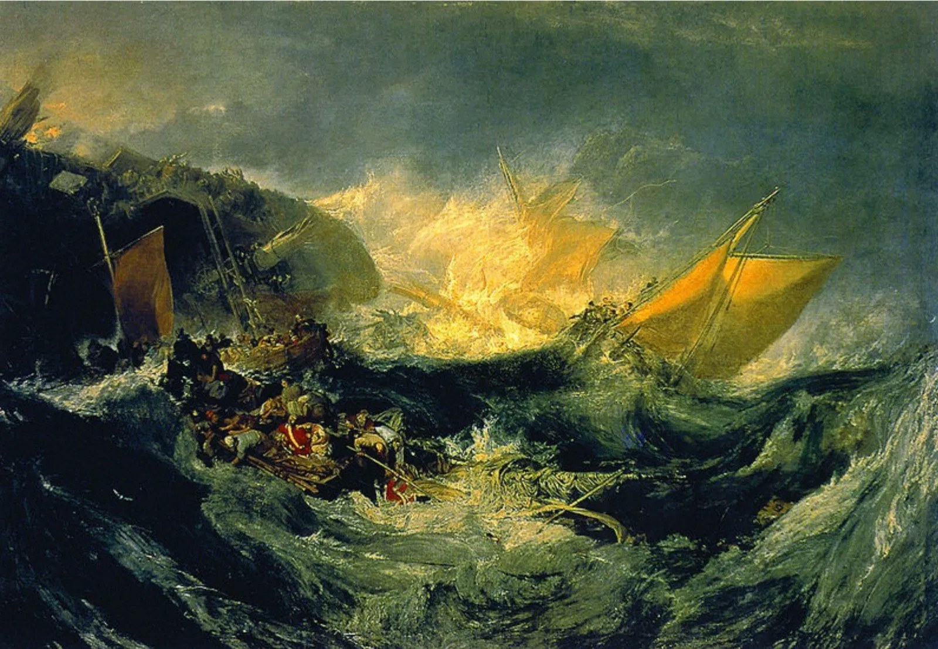
IL RACCONTO DI ULISSE
IL VIAGGIO NELL’EMISFERO AUSTRALE (vv. 112-142)

Slide 13
Il Re di Tempeste era un tale
che diede col vivere scempio
un bel deplorevole esempio
d’infedeltà maritale,
che visse a bordo d’un yacht
toccando tra liete brigate
le spiagge più frequentate
dalle famose cocottes...
Ma né dolcezza di figlio,
né lagrime, né pietà
del padre, né il debito amore
per la sua dolce metà
gli spensero dentro l’ardore
della speranza chimerica
e volse coi tardi compagni
cercando fortuna in America...
- Non si può vivere senza
danari, molti danari...
Considerate, miei cari
compagni, la vostra semenza! –
Viaggia viaggia viaggia
viaggia nel folle volo
vedevano già scintillare
le stelle dell’altro polo...
viaggia viaggia viaggia
viaggia per l’alto mare:
si videro innanzi levare
un’alta montagna selvaggia...
Non era quel porto illusorio
la California o il Perù,
ma il monte del Purgatorio
che trasse la nave all’in giù.
E il mare sovra la prora
si fu rinchiuso in eterno.
E Ulisse piombò nell’Inferno
dove ci resta tuttora...
Già vecchio, rivolte le vele
al tetto un giorno lasciato,
fu accolto e fu perdonato
dalla consorte fedele...
Poteva trascorrere i suoi
ultimi giorni sereni,
contento degli ultimi beni
come si vive tra noi...
«Ulisse naufraga…a bordo d’un yacht» Guido Gozzano

Slide 14
Nel libro XI dell’Odissea, l’indovino Tiresia profetizza a Odisseo il suo futuro: una volta uccisi i Proci, ripartirà per terre lontane. Quindi tornerà a Itaca, offrirà sacrifici a tutti gli dei e una lieta morte «verrà fuori dal mare» durante la sua serena vecchiaia.
Secondo altre versioni pervenute, dopo aver ucciso i Proci, Odisseo viene condannato ad allontanarsi per altri dieci anni e andare in Epiro a purificarsi e a fare sacrifici per chiedere il perdono di Poseidone. Nel frattempo Telemaco avrebbe regnato su Itaca e i parenti dei principi che ne avevano sperperato gli averi avrebbero versato un tributo annuale come risarcimento.
Odisseo, dopo aver chiesto e ottenuto il perdono di Poseidone, torna a Itaca dove Penelope regnava in nome di Telemaco perché un oracolo aveva predetto che Odisseo sarebbe morto per mano del proprio figlio; Telemaco, allora, si era recato in esilio volontario a Cefalonia.
Ma la sorte ha voluto che non fosse Telemaco a uccidere Odisseo, bensì Telegono, il figlio che l’eroe aveva avuto dalla maga Circe. Telegono, infatti, andando alla ricerca di suo padre, è giunto a Itaca e ignorando che quella fosse la terra di Odisseo, inizia a saccheggiarla. Odisseo è quindi costretto a guidare una spedizione contro Telegono che lo uccide con una lancia per poi venire a sapere che si trattava di suo padre; in seguito sposa Penelope, mentre Telemaco prende in sposa Circe. (Telegonia – 2 libri – poemi del ciclo Troiano).

Slide 15
Presentazione realizzata dagli allievi Agosta Silvia e Vassallo Cristian III B CL

